Slide 1

HIDROINFORMÁTICA
Nelson Obregón Neira
TAREA 2: Análisis exploratorio:
Histograma y estadísticos de segundo orden
Bogotá, I SEMESTRE 2026
COLOMBIA, EN TIEMPOS DE PANDEMIA
‹#›

Slide 2
Ejercicio
1) Agregación temporal para series de tiempo de precipitación de alta resolución temporal (Δt ≤ 24 hr). Resoluciones de agregación de interés: (i) 10 o 15 minutos; (ii) 30 minutos; (iii) 1 hora; (iv) 3 horas; (v) 6 horas; (vi) 12 horas; y (vii) 24 horas. Complete la tabla con los atributos estadísticos que aparecen en las columans para cada serie de tiempo.
 | Media | Varianza | Coef. Variación | ρ₁ | ρ₂ | ρ₃ | Prob. LL y NoLL | Probab. De transición
 |  |  |  |  |  |  |  | Ll ׀ NoLl | Ll ׀ Ll | NoLl ׀ NoLl | NoLl ׀ Ll
Δt = 10 min
Δt = 0.5 hr
Δt = 1 hr
Δt = 3 hr
Δt = 6 hr
Δt = 12 hr
Δt = 24 hr
ρ_{i} coeficiente de autocorrelación rezago i

Slide 3
2) Genere y grafique los histogramas para los siguientes conjuntos de datos:
Precipitación agregada según las siete resoluciones de alta resolución temporal (10 minutos, 0.5 hr, 1 hr, 3 hr, 6 hr. 12 hr, 24 hr).
Tiempos de no precipitación en las siete series de precipitación referidas para las series agregadas.
Tiempo continuos de lluvia en las siete series de precipitación
Para cada uno de los histogramas generados en los dos puntos anteriores dibuje en la misma gráfica la función de densidad de probabilidad (fdp) de tipo exponencial. Para esta inferencia estadística emplee el método de los momentos para estimar el parámetro de la fdp señalada. Analice y comente al respecto.
Repetir el ejercicio anterior para períodos de tiempo de 5 años. Analice y comente sobre los resultados.

Slide 4
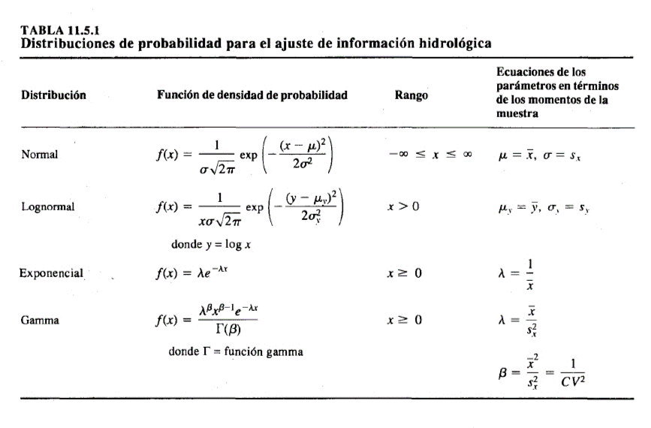
*
‹#›
Fuente: Ven T Chow. Hidrología Aplicada

Slide 5
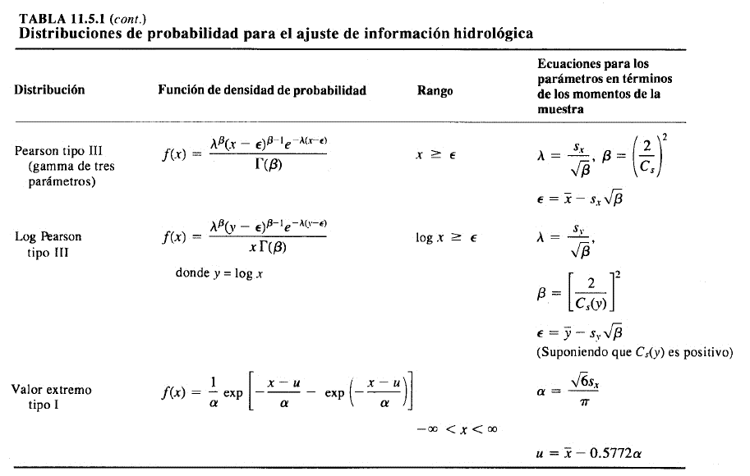
*
‹#›
Fuente: Ven T Chow. Hidrología Aplicada

Slide 6
3) Genere y grafique los histogramas para los siguientes conjuntos de datos:
Precipitación agregada a resolución mensual y anual
Caudal a resolución diaria, mensual y anual.
Para cada uno de los histogramas generados en los dos puntos anteriores dibuje en la misma gráfica varias funciones de densidad de probabilidad (fdp). Para esta inferencia estadística emplee el método de los momentos para estimar los parámetros respectivos de cada fdp. Analice y comente al respecto.

Slide 7
4) Genere y grafique los histogramas para los siguientes conjuntos de datos:
Serie de tiempo de intensidades instantáneas máximas anual (de duración d) para cualquier estación pluviográfica (preferiblemente 30 años de datos).
Serie de tiempo de caudales instantáneos máximos anuales de cualquier estación hidrométrica.
Serie de tiempo de caudales máximos anuales extraídos de una serie de tiempo de caudales medios diarios.
Para cada uno de los histogramas generados en los tres puntos anteriores dibuje en la misma gráfica la función de densidad de probabilidad de valor extremo tipo I (Gumbel). Para esta inferencia estadística emplee el método de la máxima verosimilitud para estimar los parámetros respectivos de cada fdp. Analice y comente al respecto.

Slide 8
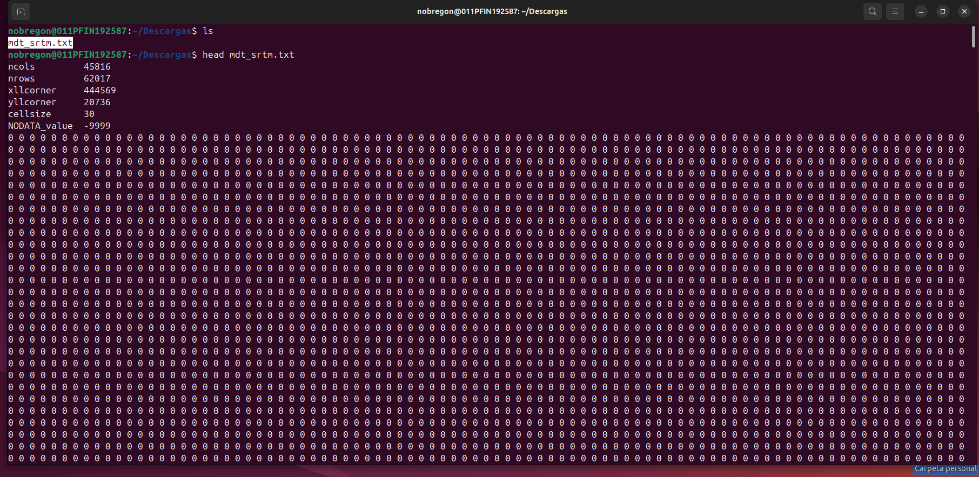
5) Empleando el archivo mdt_srtm.txt disponible en la carpetas del grupo teams, desarrolle un programa de computador (script) para estudiar la distribución del área para lo que algunos denominan “alta montaña colombiana” considerada para cotas topográficas superiores e iguales a 2800 msnl. Genere y grafique en un plano cartesiano la elevación topográficas versus área del territorio colombiano. Comente sobre los resultados.

